Slide 1
El impacto de la crisis y de las políticas de ajuste en Navarra
11 diciembre Tudela

Slide 2
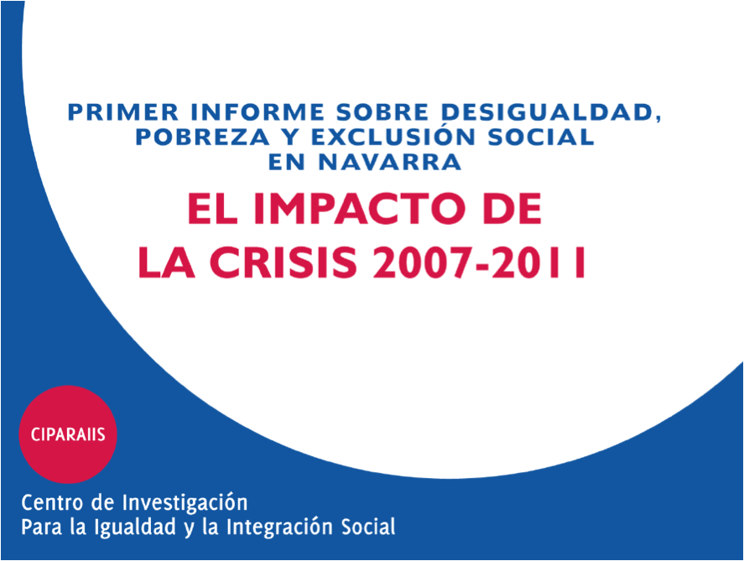

Slide 3
Impacto social de la crisis
Escasa información sobre el impacto social de la crisis y del desempleo en las familias
En el caso de Navarra la autocomplacencia lleva a la indiferencia
Creencias erróneas sobre la existencia de amortiguadores del desempleo
Ausencia de debate acerca de las consecuencias de las políticas de ajuste

Slide 4
Principal conclusión
El intenso impacto de la crisis en el mercado de trabajo y la debilidad de la protección social explican porqué la crisis ha generado un mayor incremento de las desigualdades sociales, de la pobreza y de los procesos de exclusión social también en Navarra.

Slide 5
Intenso impacto en el mercado laboral

Slide 6
Estructura productiva España/Navarra

Slide 7
Perfil del desempleo en Navarra
Menores de 25 años
Personas extranjeras
Personas sin cualificación

Slide 8
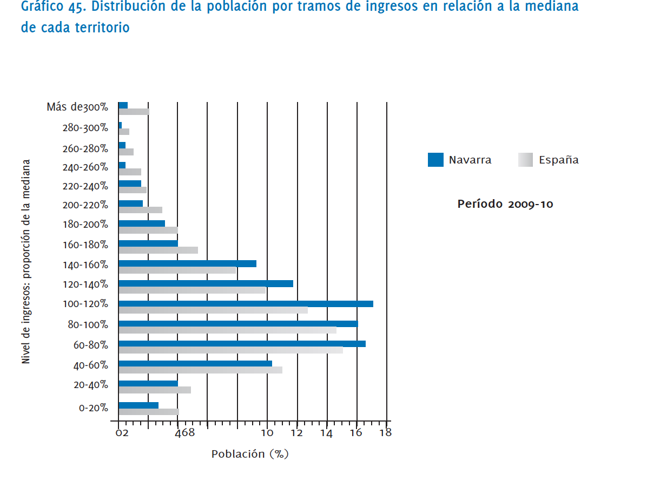
Por el momento limitado impacto en la estructura de clases

Slide 10
Sin embargo, en Navarra se ha duplicado la población en situación de pobreza severa entre 2007-2010
El impacto de la crisis ha sido mayor en las rentas más bajas. Navarra ha experimentado un elevado crecimiento de la pobreza severa. El porcentaje de hogares que viven con ingresos inferiores al 30% de la renta mediana es de ha pasado de 2.3 en 2008 a 4.3% en 2011. Esto supone 30.000 personas en pobreza severa.

Slide 11
Explican el aumento de la pobreza severa
Concentración del desempleo en algunos hogares (6.5% hogares con todos los activos en desempleo)
Debilidad del sistema de protección (36% han agotado prestaciones). Ausencia de renta mínima
Limites de la economía sumergida

Slide 12
La crisis nos afecta a todos pero con más intensidad a estos hogares
Las condiciones de vida de la población excluida empeoran sustancialmente: aumento endeudamientos, privaciones, adicciones, conflictividad, salud y salud mental
El tiempo como factor de exclusión
Perfil: parejas jóvenes con hijos y hogares monoparentales.

Slide 13
El riesgo de vivir en un hogar en situación de pobreza severa
Los menores y jóvenes que crecen en un ambiente de pobreza y exclusión tienen más probabilidad de:
Desarrollo cognitivo deficiente
Problemas emocionales y de conducta
Menor rendimiento escolar
Problemas de salud
Problemas de inserción laboral
Dificultades para construir relaciones sociales estables en la edad adulta.

Slide 14
Otras consecuencias de la crisis:
Retrocesos en los logros de la población inmigrante (desempleo, pérdida de regularidad, endeudamientos, hacinamiento, privaciones)
Retrocesos en los avances de igualdad de género (precarización del empleo, sobrecarga de tareas atención a la dependencia, domésticas).

Slide 15
Riesgos de las políticas de ajuste
Impacto directo en el empleo
Escaso debate sobre la eficacia de las políticas sociales en términos de igualdad
Educación
Salud
Pensiones
Servicios Sociales
Escaso conocimiento sobre los riesgos de una sociedad más dualizada

Slide 16
Como respuestas prioritarias a la crisis
Un sistema de protección social con más capacidad redistributiva hacia la pobreza severa y que no deje fuera a los jóvenes
Una respuesta urgente a la situación de los jóvenes
Mercado laboral menos dualizado
El Estado de bienestar no es el problema…es la solución

